Slide 1
স্বাগতম

Slide 2

শিক্ষক পরিচিতি
মোঃ রইসুল আলম
সহকারি শিক্ষক
২ নং পানবারা সরকারি প্রাথমিক বিদ্যালয়
আটোয়ারি, পাঞ্চগড়।

Slide 3

পাঠ পরিচিতি
শ্রেণিঃ 5ম
বিষয়ঃ বাংলা
পাঠঃ শব্দদূষণ
পাঠ্যাংশঃ গরু ডাকে ............ _শব্দদূষণ
তারিখঃ ২৮/০২/২০১৯

Slide 4
শিখনফল
১। কবিতা শুনে মূল বিষয় ও ভাব অনুধাবন করতে পারবে।
২। প্রমিত উচ্চারণে ও ছন্দ বজায় রেখে কবিতা আবৃতি করতে পারবে।
৩। কবিতা সাবলীলভাবে আবৃতি করতে পারবে।
৪। কবিতার বিষয়ের মূলভাব লিখতে পারবে।

Slide 5
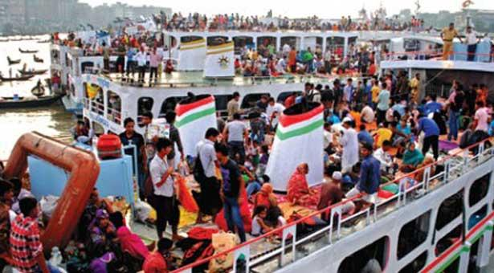
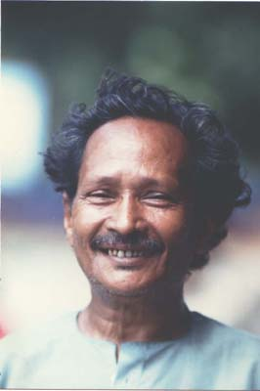
শব্দদূষণ
কবি সুকুমার বড়ুয়া
ছবিতে আমারা কি দেখতে পাছি?

Slide 6
আজকে আমরা পড়বো
শব্দদূষণ
সুকুমার বড়ুয়া

Slide 7
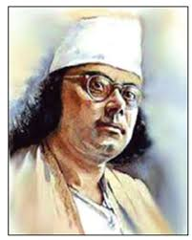
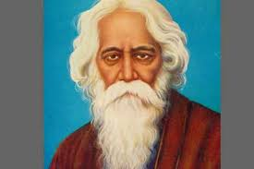
কবি
কাজী নজরুল ইসলাম
রবীন্দ্রনাথ ঠাকুর
সুকুমার বড়ুয়া

Slide 8
কবি পরিচিতি
প্রখ্যাত ছাড়াকার
তিনি ১৯৩৮ সালের ৫ই জানুয়ারি জন্মগ্রহন করেন।
তিনি শিশুসাহিত্যে বাংলা একাডেমি লাভ করেন।
সুকুমার বড়ুয়া

Slide 9
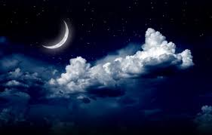
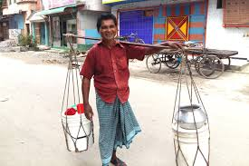
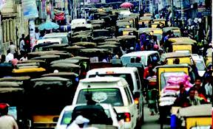
নতুন শব্দ
নিশিরাত
মাঝ রাত, গভীর রাত
ফেরিঅলা
রাস্তায় বা বাড়িতে বাড়িতে ঘুরে যারা জিনিসপত্র বিক্রি করেন।
শব্দদূষণ
অত্যন্ত কোলাহলে শব্দদূষণ ঘটে।

Slide 10
যুক্তবর্ণ
শব্দদূষণ
ব্দ
ব
দ
অব্দ
জব্দ
দূ
দ
ূ
দূর
রূপান্তর
শব্দদূষণ আমাদের জীবনকে অতিষ্ঠ করে তোলে।

Slide 11
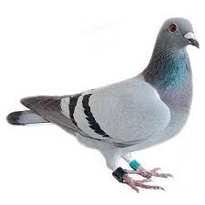
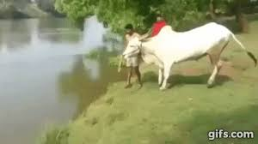
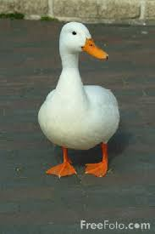
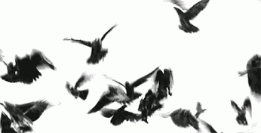
গরু ডাকে হাঁস ডাকে – ডাকে কবুতর

Slide 12
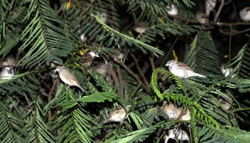
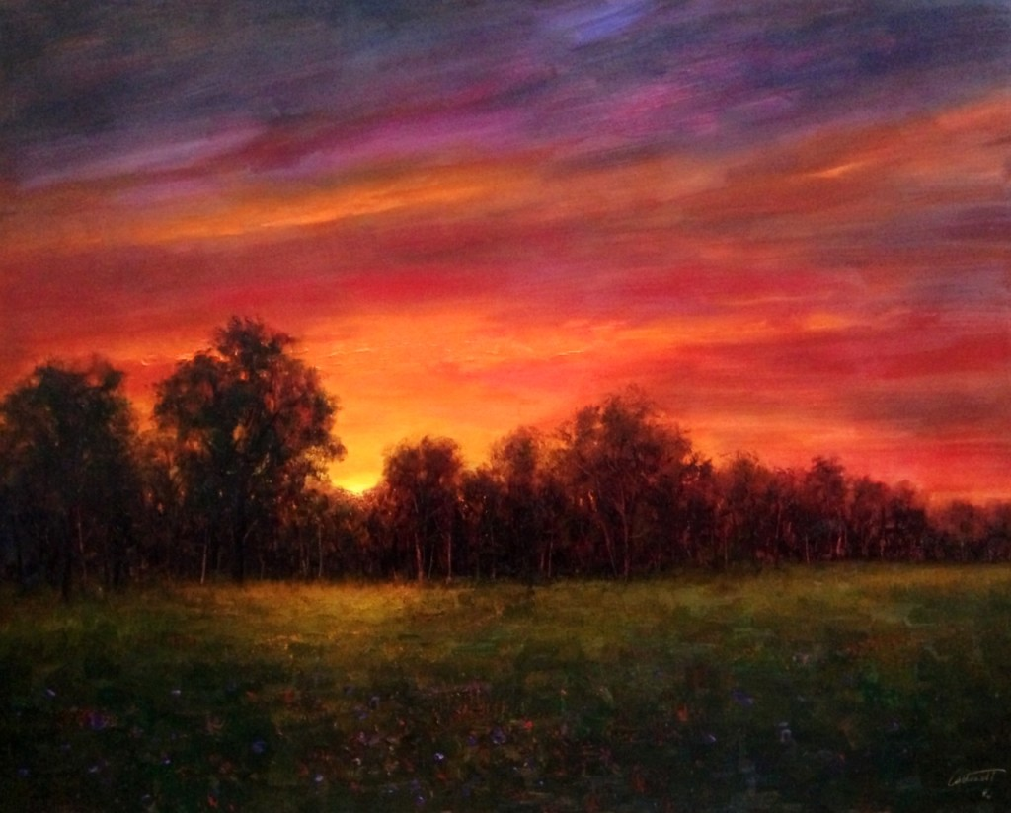
গাছে ডাকে শত পাখি সারা দিনভর।

Slide 13
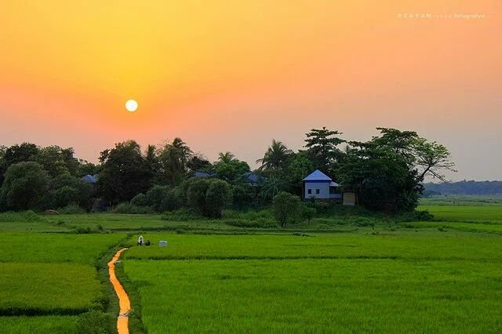
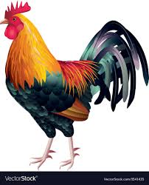
মোরগের ডাক শুনি প্রতিদিন ভোরে

Slide 14
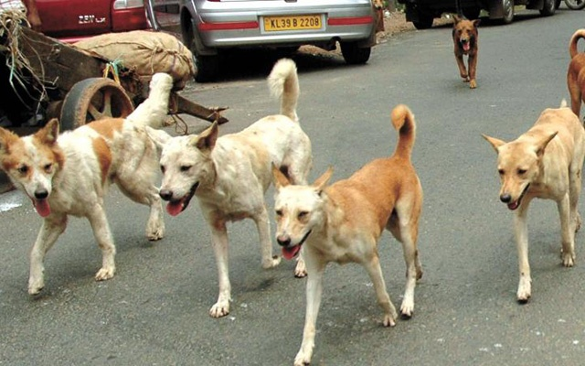
নিশিরাতে কুকুরের দল ডাকে জোরে।

Slide 15
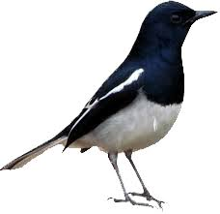
দোয়েল চড়ুই মিলে কিচির মিচির

Slide 16
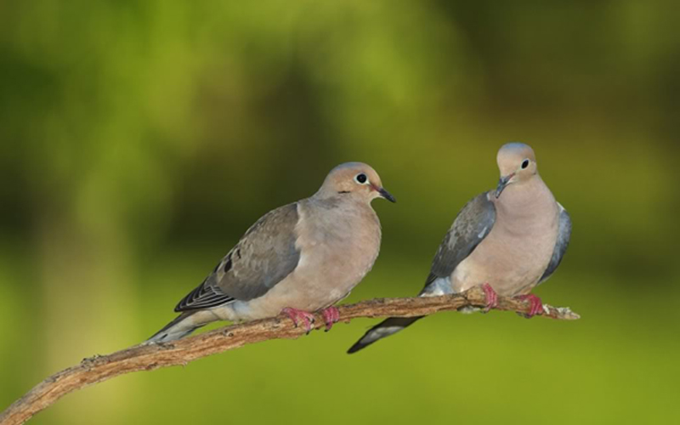
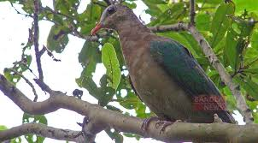
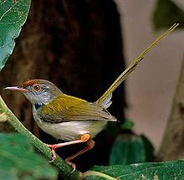
গান শুনি ঘুঘু আর টুনটুনির

Slide 17
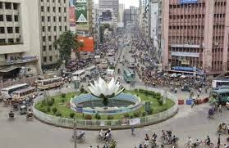
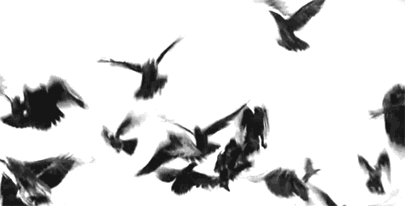
শহরের পাতি কাক ডাকে ঝাঁকে ঝাঁকে

Slide 18
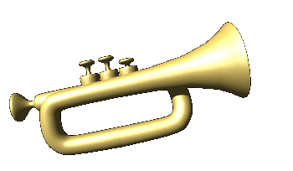
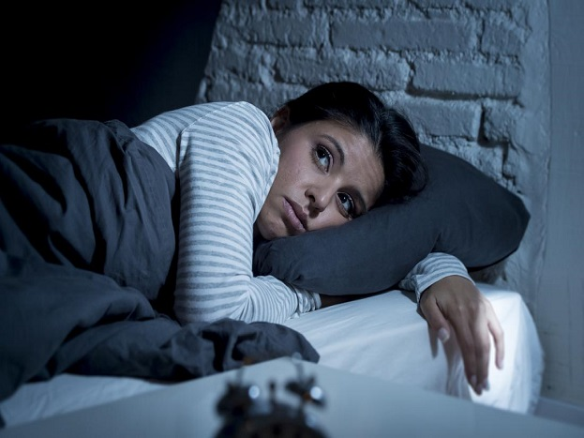
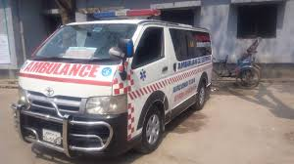
ঘুম দেয়া মুশকিল হর্নের হাঁকে।

Slide 19


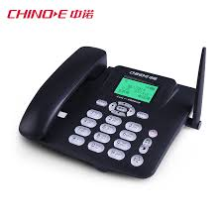
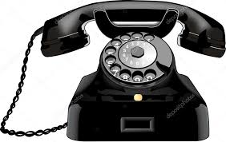
সিডি চলে, টিভি চলে, বাজে টেলিফোনে

Slide 20
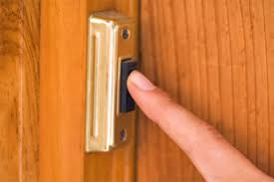
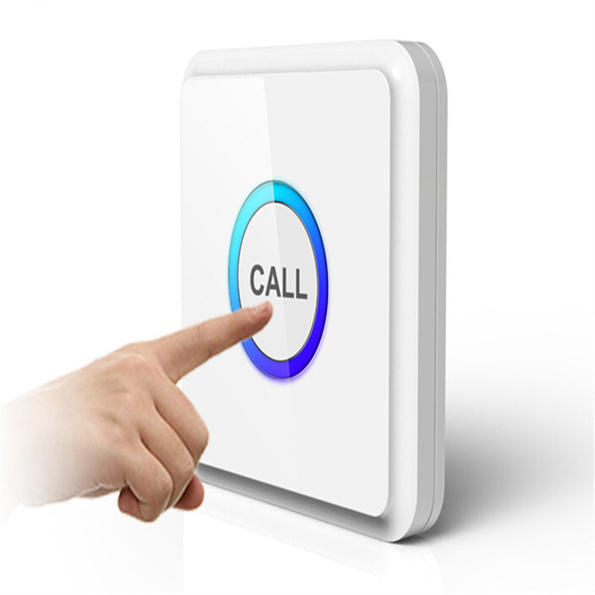
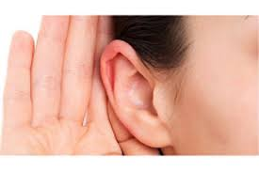
দরজায় বেল বাজে, কান পেতে শোন।

Slide 21
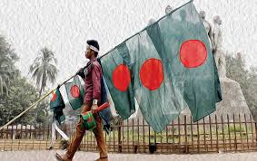
গলিপথে ফেরিঅলা হাঁকে আর হাঁটে

Slide 22
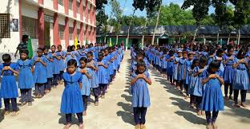
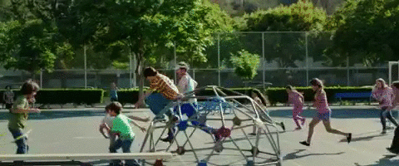
ছোটদের হইচই ইশকুল মাঠে।

Slide 23
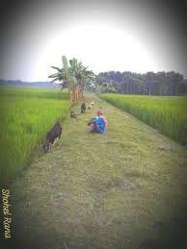
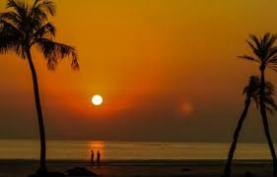
পল্লির সেই সুরে ভরে যায় মন

Slide 24
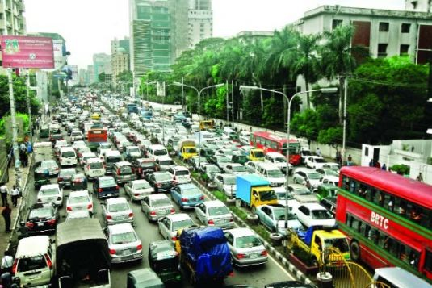
শহুরে জীবন জ্বালা – শব্দদূষণ।

Slide 25
শিক্ষকের পাঠ

Slide 26
শিক্ষার্থীর পাঠ
শিক্ষার্থীদের নিরবে পড়তে বলবো।

Slide 27
দলীয় কাজ
জবা দল
কবিতায় কোন কোন পাখির কথা বলা হয়েছে লিখ?
গোলাপ দল
কবিতায় কোন কোন পশুর কথা বলা হয়েছে লিখ?

Slide 28
মূল্যায়ন
১। গ্রামের মানুষ কোন কোন পাখির ডাকে ঘুম থেকে ওঠেন?
২। শহরে কোন পাখি ডাকে?
৩। শহরের গলিপথে কে হাঁকে?

Slide 29
ধন্যবাদ

